Slide 2
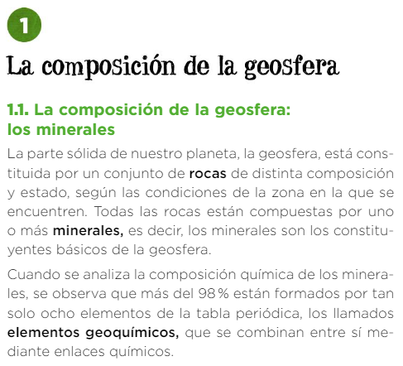

Slide 3
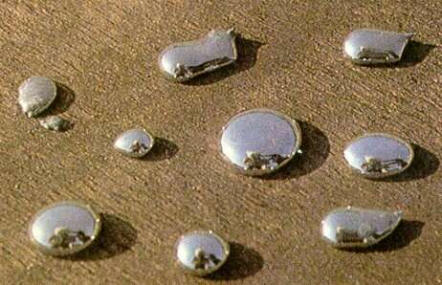
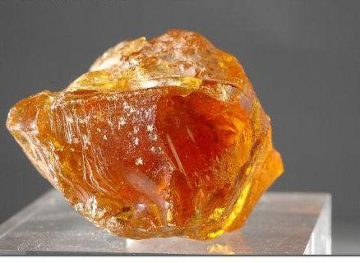
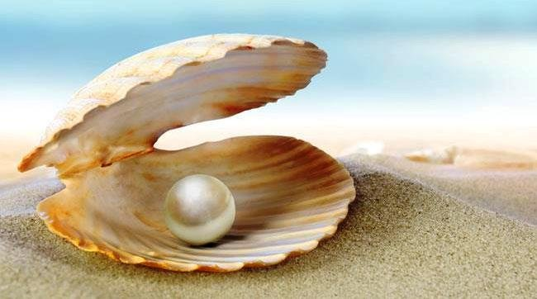
mercurio
ámbar
Concha de molusco

Slide 4
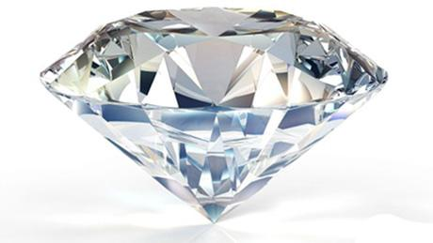
Diamante (100 % carbono)

Slide 5
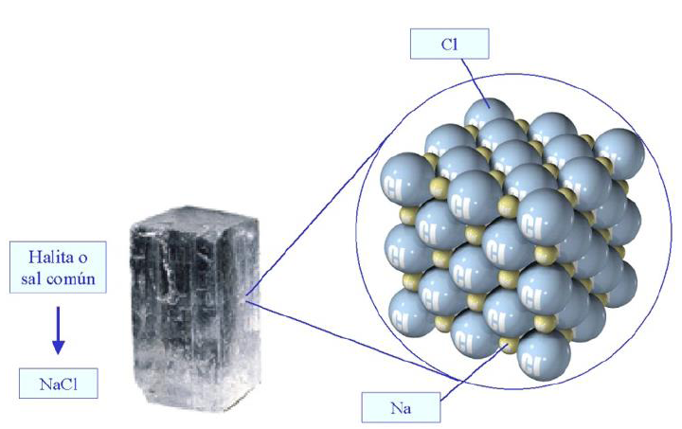
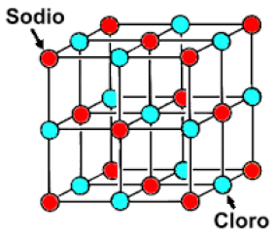

Slide 6
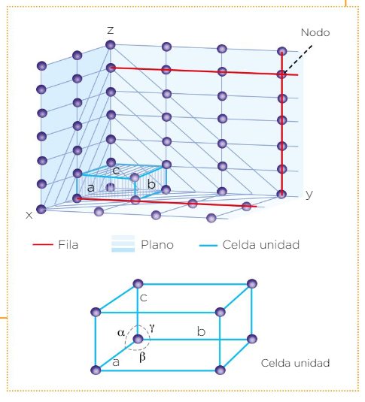
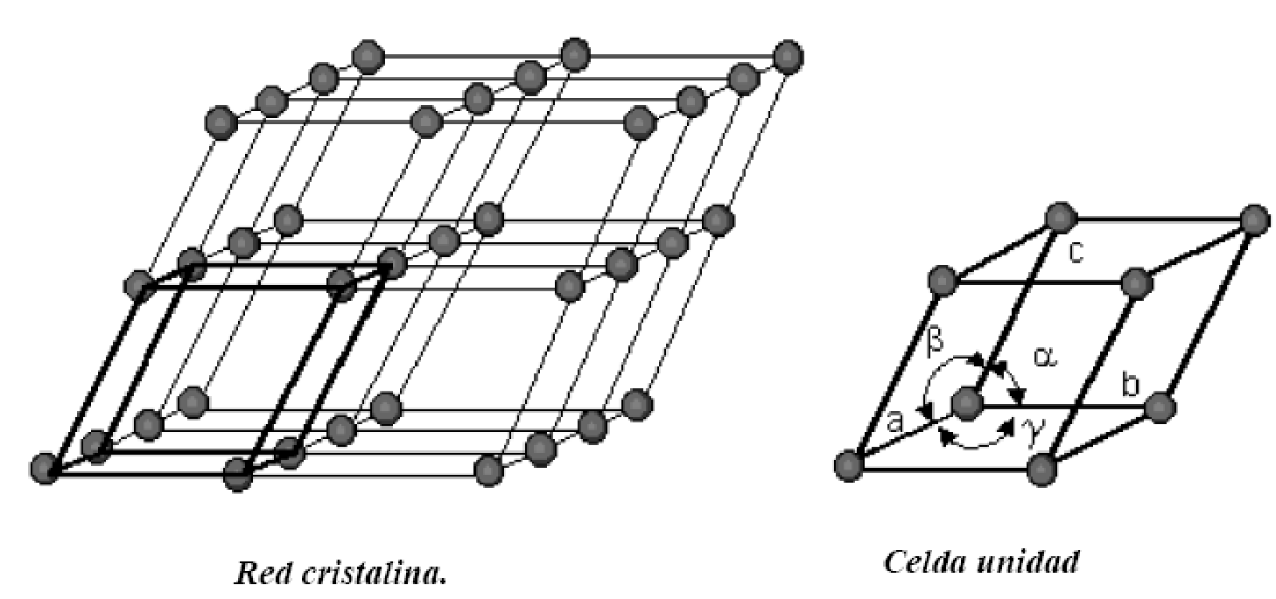
Red cristalina o cristalográfica

Slide 7
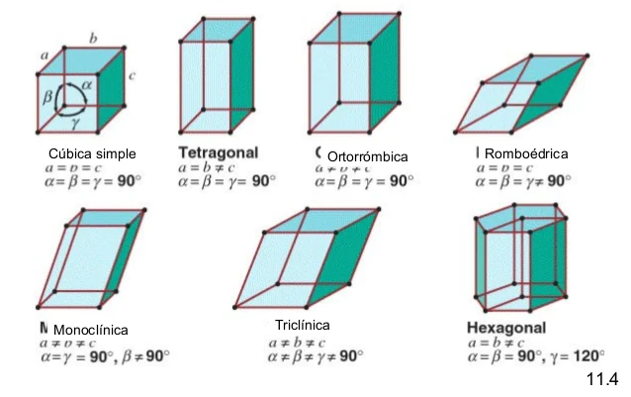
Los 7 tipos de celda unidad

Slide 8
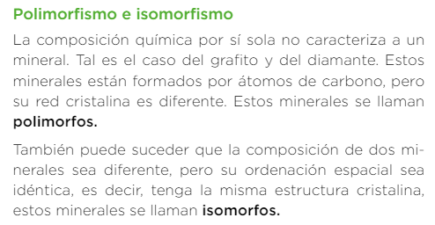
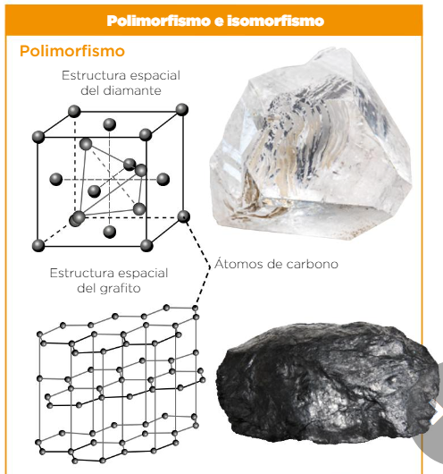
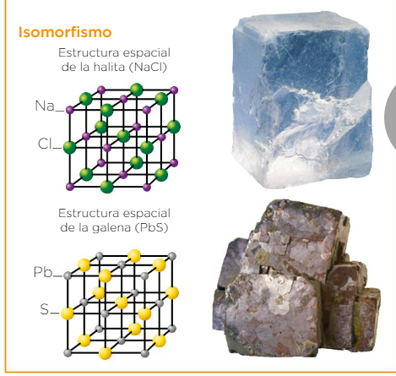
Halita o sal gema (NaCl)
Galena(PbS)

Slide 9
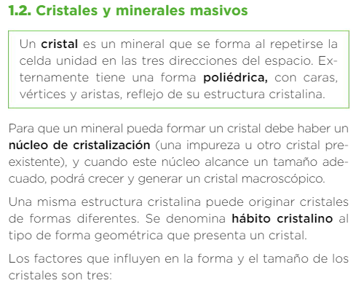
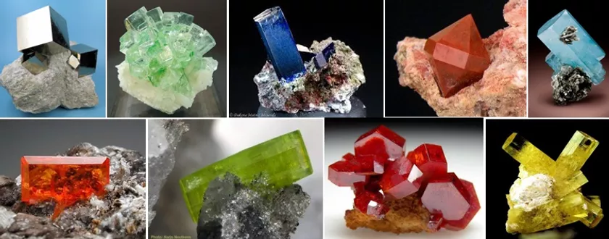

Slide 10
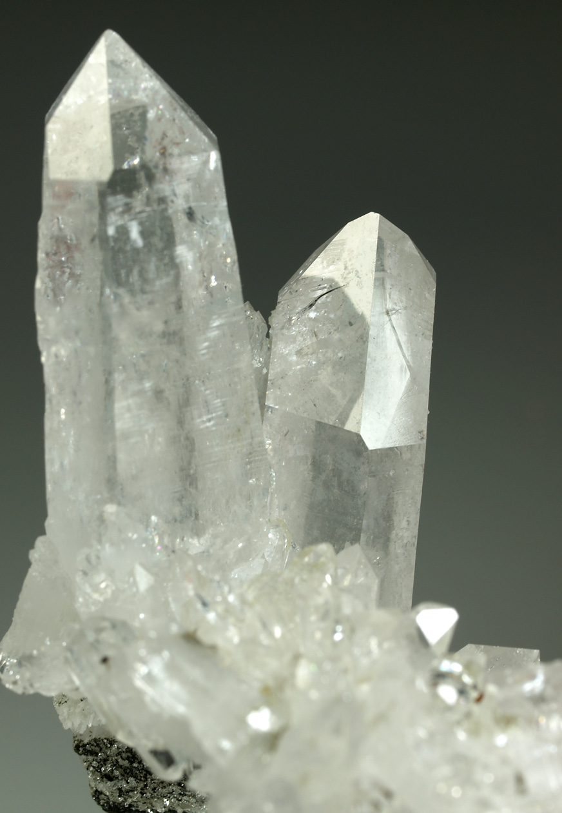

Slide 11
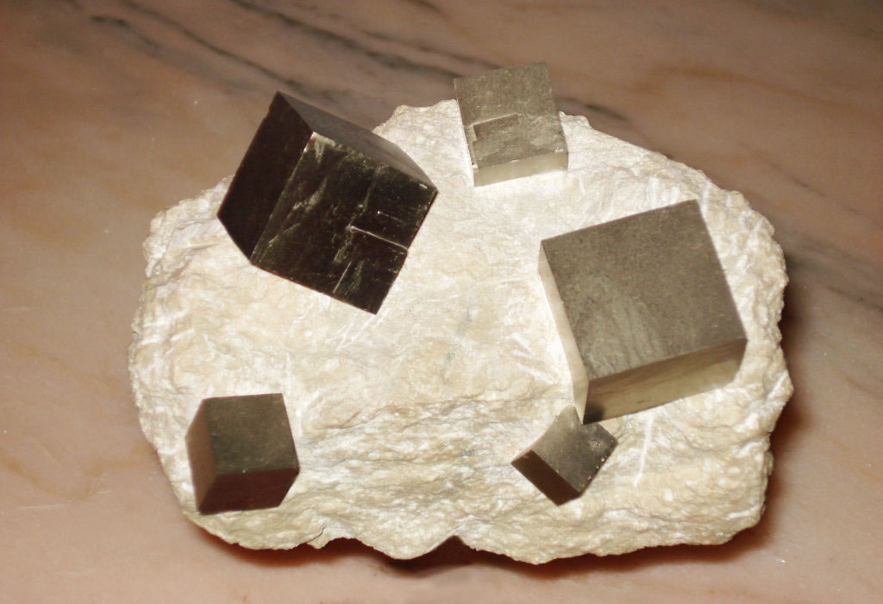

Slide 12
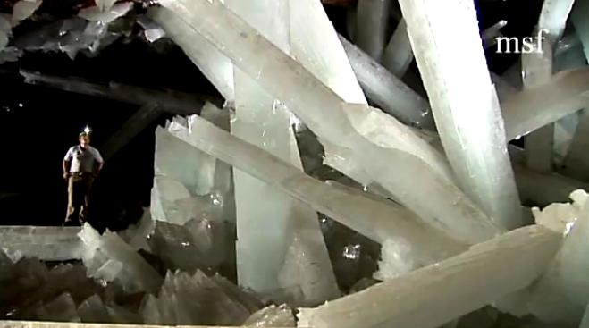

Slide 13
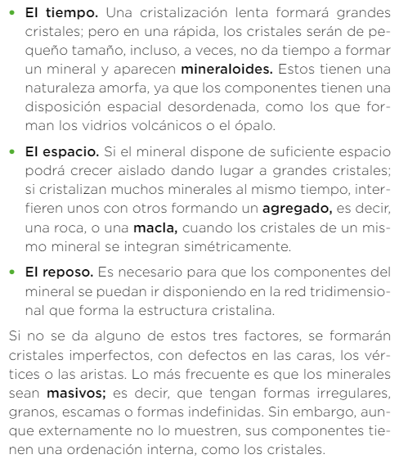
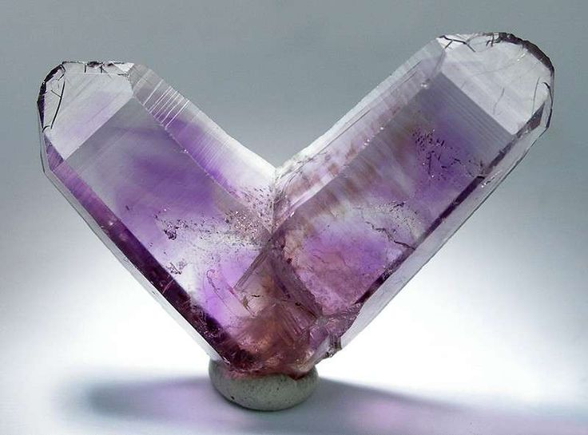
mercurio
Mineraloides
Cristales gigantes
Macla de cuarzo

Slide 14
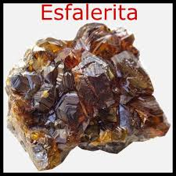
Mineral masivo

Slide 15
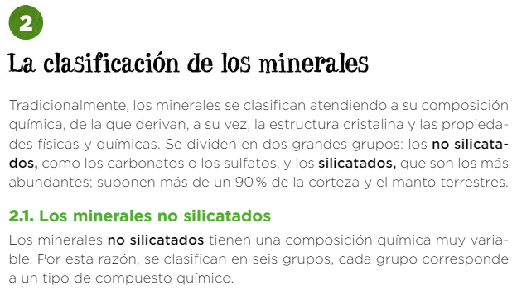

Slide 16
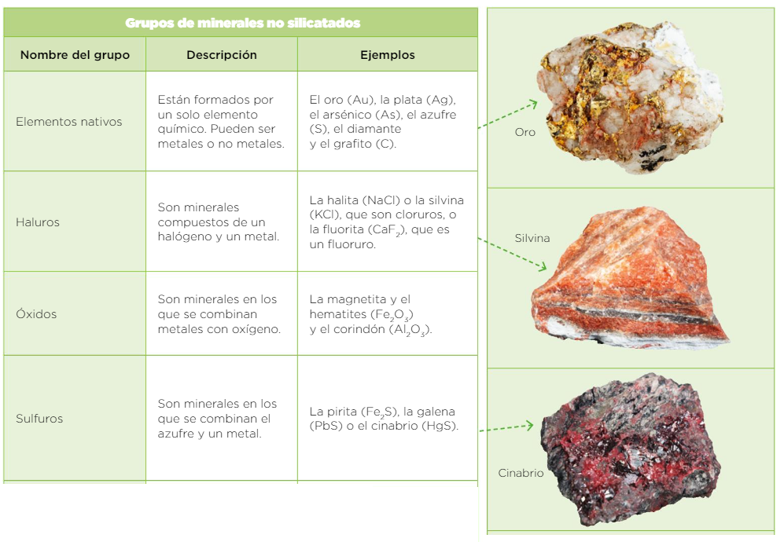

Slide 17
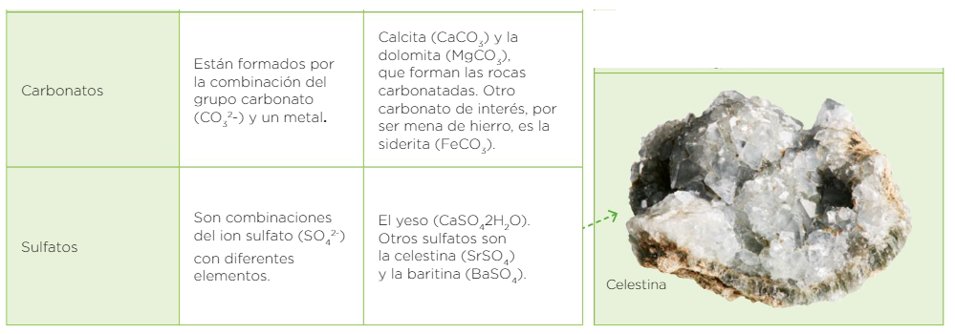

Slide 18
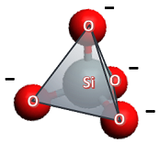
SiO₄

Slide 19
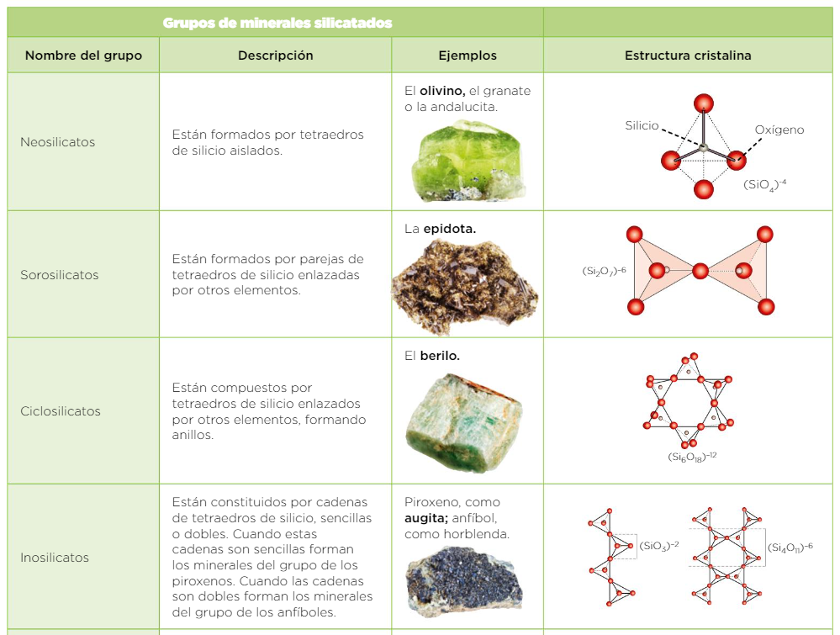

Slide 20
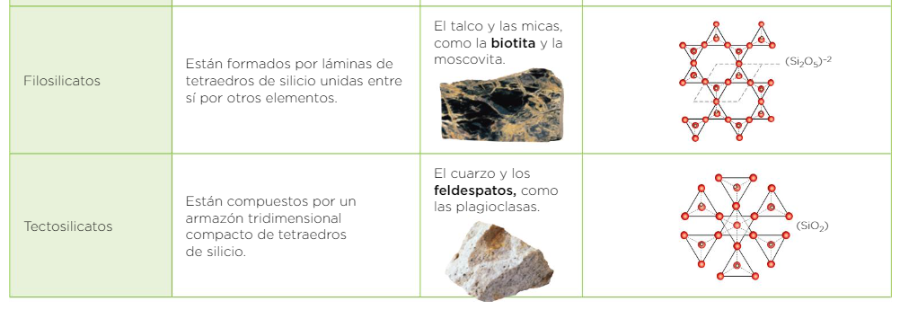

Slide 21
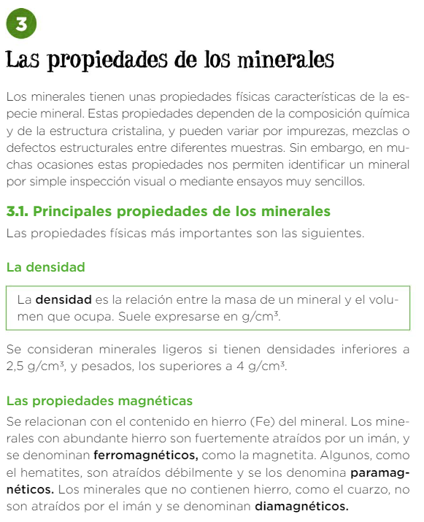
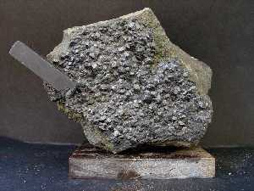

Slide 22
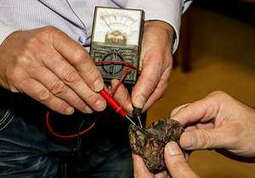

Slide 24
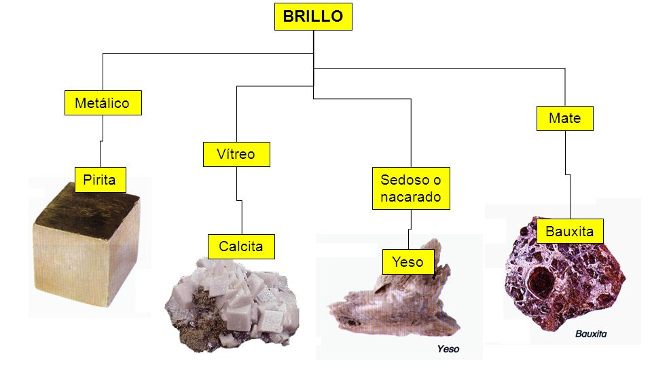

Slide 26
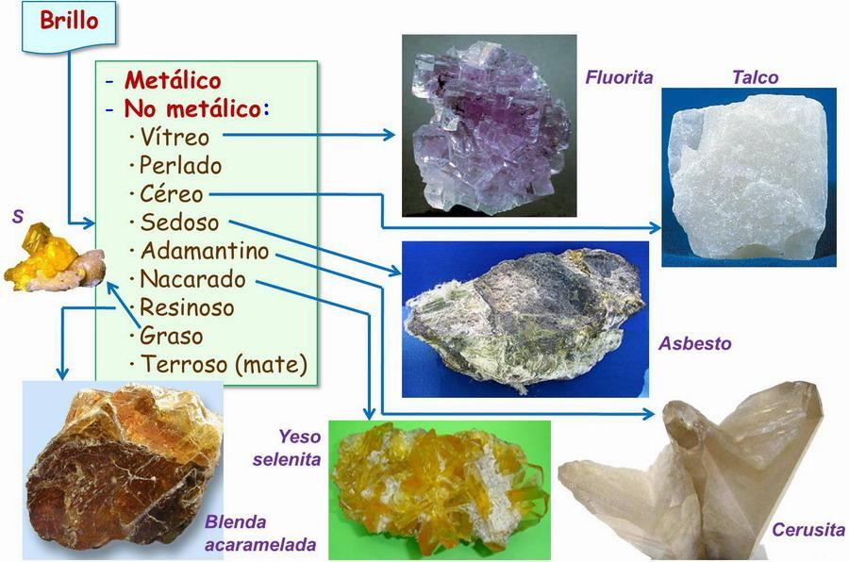

Slide 28
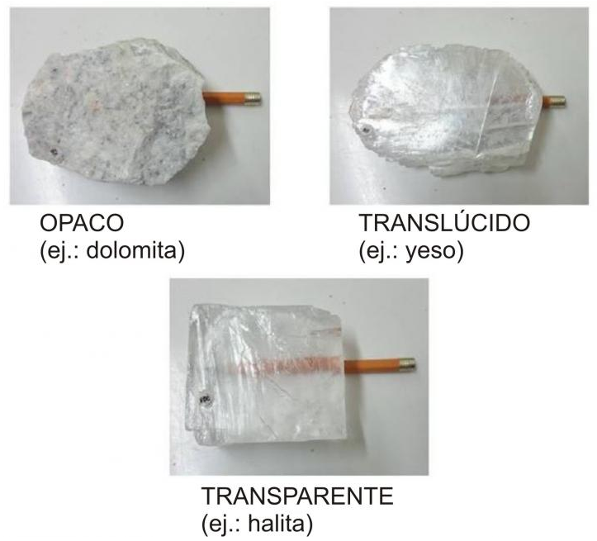

Slide 29
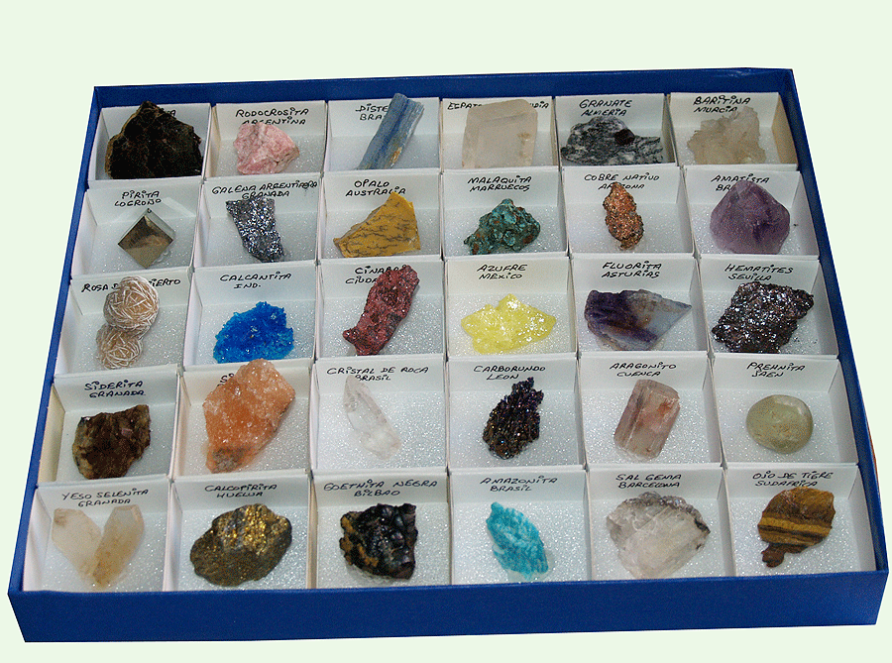

Slide 33
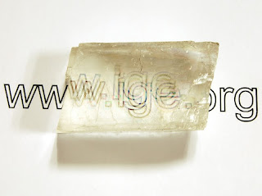
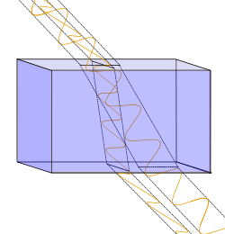

Slide 34
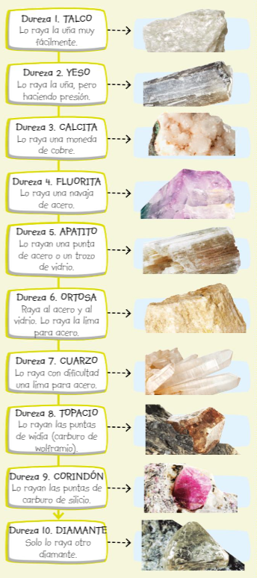

Slide 35
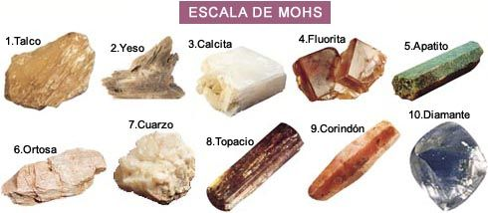

Slide 36
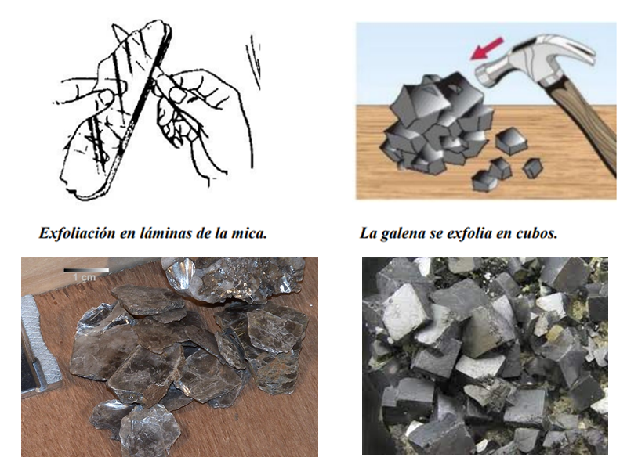
Tipos de fracturas

Slide 37
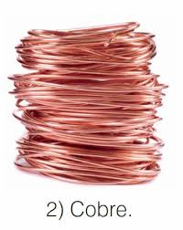
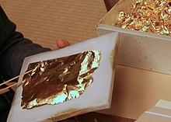
El cobre es un mineral dúctil.
La maleabilidad del oro permite obtener pan de oro.

Slide 38
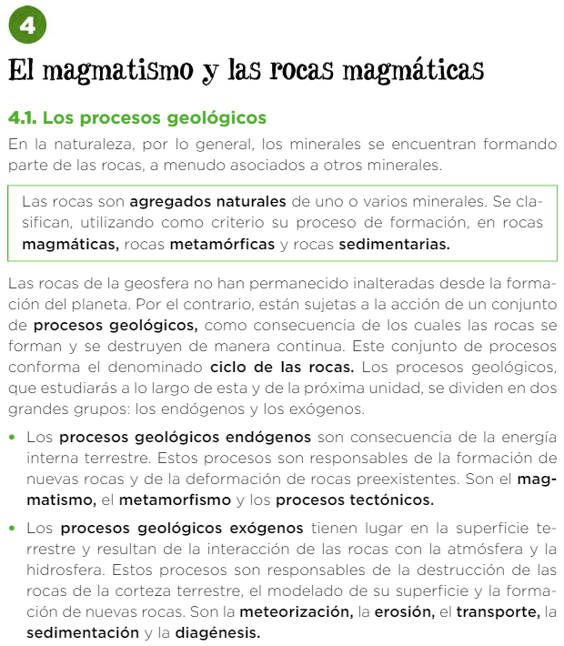
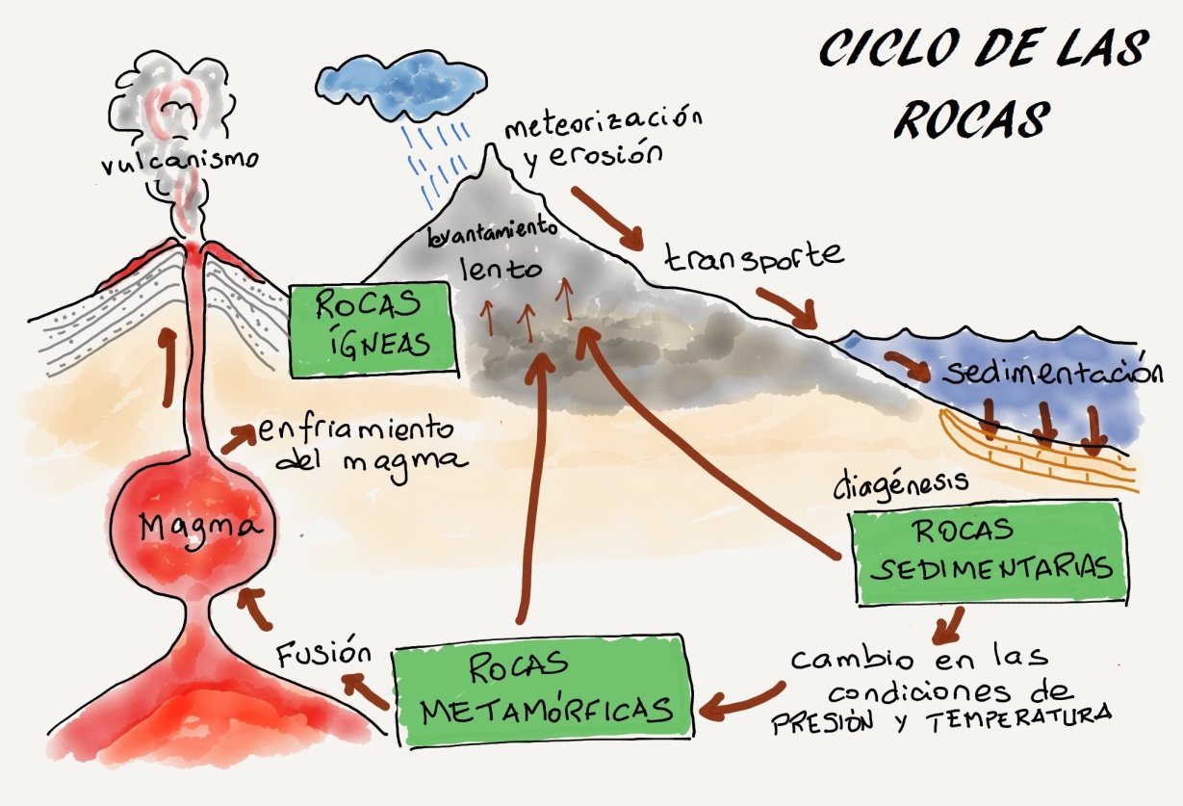
PROCESOS TECTÓNICOS
MAGMATISMO
METAMORFISMO

Slide 39
(procesos tectónicos)

Slide 40
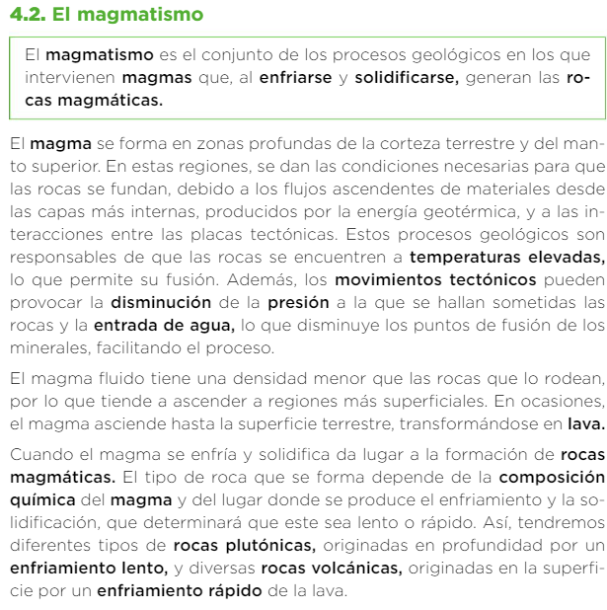
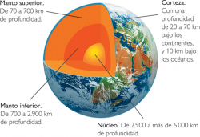
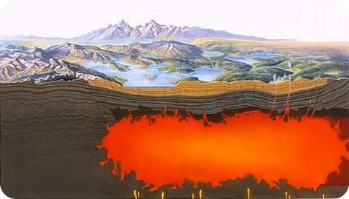
Magma del manto

Slide 41
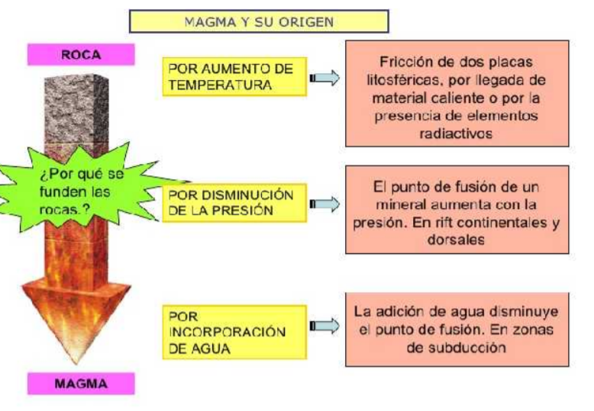

Slide 42
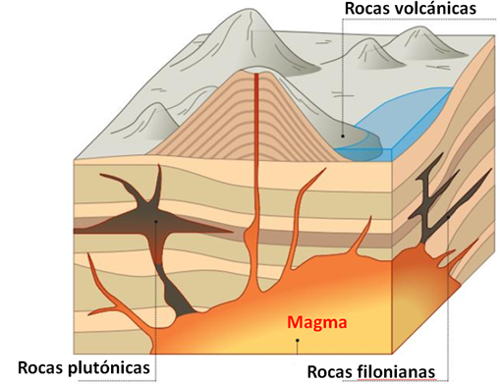

Slide 43
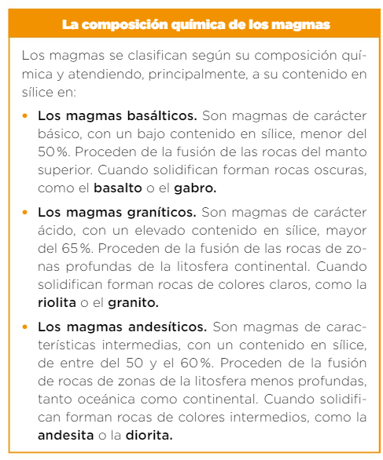
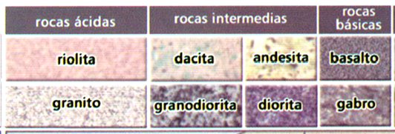

Slide 50
- Nubes ardientes. Es la manifestación volcánica de mayor gravedad. Se origina como una columna eruptiva, en vez de ascender en el seno del aire, cae bruscamente y en segundos desciende vertiginosamente (200 km/h) por la ladera del volcán como una nube de fuego rodante constituida por gases y por fragmentos incandescentes de piedra pómez y cenizas, que deposita en los lugares por donde pasa, pudiendo desplazarse hasta 100 kilómetros de distancia, salvando incluso pequeñas elevaciones orográficas.
Las nubes ardientes producen daños por combustión, gravísimas quemaduras, muerte por asfixia, debido a la inhalación de polvo al rojo vivo, y destrucción total de todos los bienes materiales.

Slide 88
Tipos de textura foliada.

Slide 112
(clastos)

Slide 114
Pudinga Brecha

Slide 115
Pudinga

Slide 116
Pudinga

Slide 117
Pudinga

Slide 118
Brecha

Slide 119
Brecha

Slide 120
Brecha

Slide 122
Ortocuarcita
Arcosa
Grauvaca

Slide 124
Limonita
Pelita

Slide 126
Caliza

Slide 127
Travertino generado por la precipitación de carbonato cálcico alrededor de raíces de plantas herbáceas
La toba calcárea se forma por la precipitación del carbonato cálcico disuelto en el agua sobre la vegetación.
Algunos autores denominan tobas a las variedades muy porosas y poco compactas de travertinos.

Slide 128
Paisaje kárstico

Slide 129
https://www.youtube.com/watch?v=L19Or7LXYLk

Slide 132
Variedades de yeso

Slide 133
Halita
Silvina

